Slide 1

TS2Vec:Towards Universal Representation of Time Series
TS2Vec：时间序列的通用表示

Slide 2
1
摘要
主要内容
2
背景
Main Contents
3
方法
4
实验
5
分析
6
结论

Slide 3
摘要

Slide 4
摘要 背景 方法 实验 分析 结论
TS2Vec：一个在任意语义层学习时间序列表示的通用框架；在增强的上下文视图上以分层的方式执行对比学习
TS2Vec 在 125 个 UCR 数据集和 29 个 UEA 数据集上执行时间序列预测和异常检测任务上改进明显

Slide 5
背景

Slide 6
摘要 背景 方法 实验 分析 结论
流行的研究方法：
实例级表示：描述了输入时间序列的整个部分，并在聚类和分类等任务中显示出巨大的成功 。
对比损失：学习时间序列的内在结构。
现有的局限性：
细粒度、不同粒度的多尺度上下文信息。
现有的无监督时间序列表示方法大多受 CV 和 NLP 领域经验的启发，具有很强的归纳偏向性，如变换不变性和裁剪不变性。
细粒度：比如预测、异常检测
多尺度：比如实例级表示没有时间对比这个维度
裁剪的子序列很可能具有与原始时间序列不同的分布

Slide 7
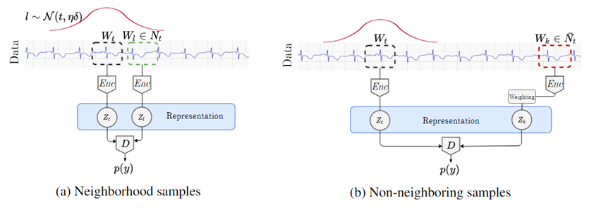
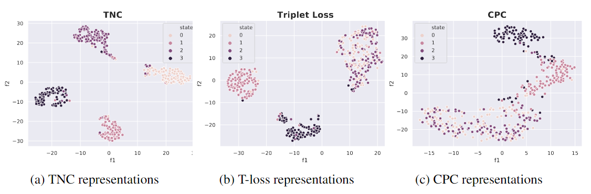
实例级表示
摘要 背景 方法 实验 分析 结论
Tonekaboni, Eytan, and Goldenberg 2021：Unsupervised Representation Learning for Time Series with Temporal Neighborhood Coding
Temporal Neighborhood Coding (TNC)，利用局部平滑度来定义具有平稳属性的时间的邻域，确保邻域内的信号分布与非邻域信号分布可区分。
TNC框架
聚类：模拟数据集的信号表示的 T-SNE 可视化。图中的每个数据点呈现一个大小为 δ = 50 的时间序列的 10 维表示。
正、负样本
来自 ̄Nt 未标记的样本
T-Loss即Triplet Loss
对比预测编码（CPC, Contrastive Predictive Coding)

Slide 8
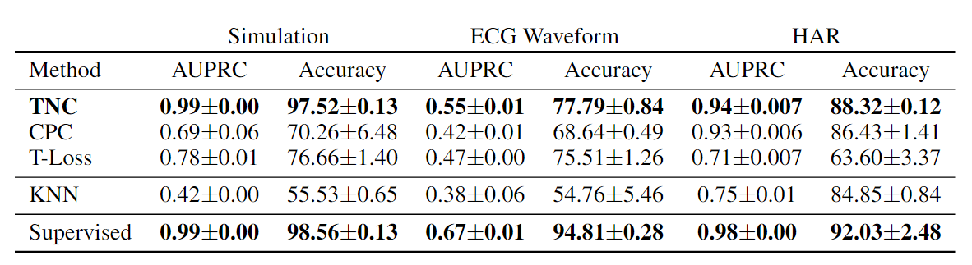
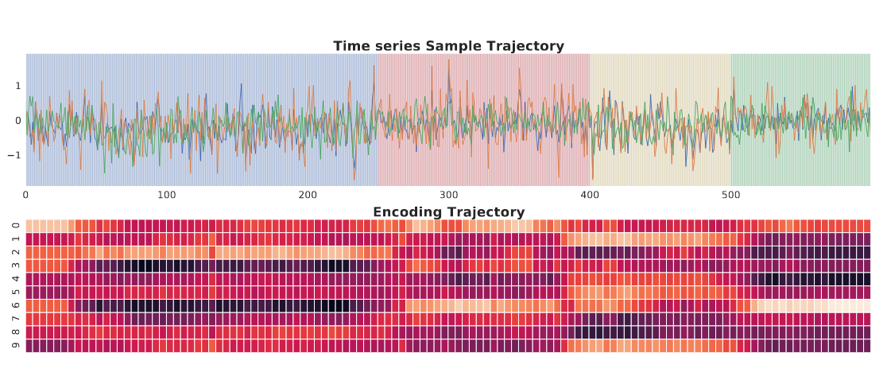
实例级表示
摘要 背景 方法 实验 分析 结论
分类
预测准确度和准确回忆曲线下面积（AUPRC）分数
轨迹
Triplet Loss从时间序列的重叠窗口中采样了积极的例子，无法学习更多的通用表示。
CPC和Triplet Loss没有明确说明当随机选择的负示例与参考Wt相似时发生的潜在采样偏差。

Slide 9
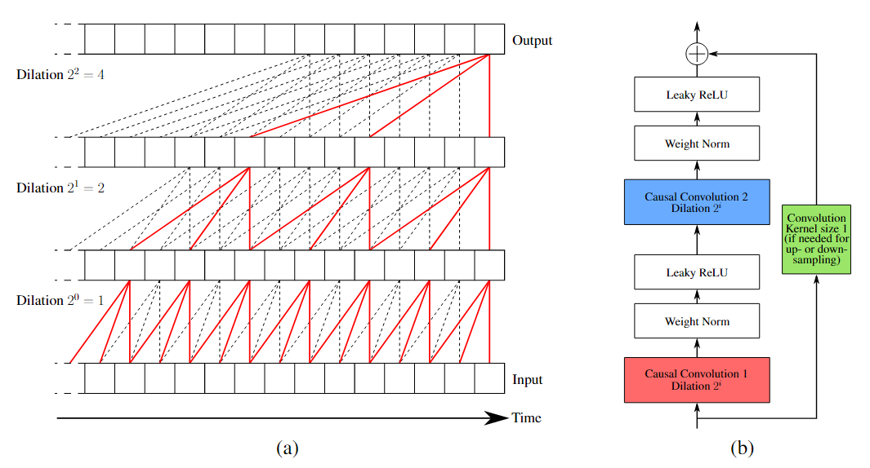
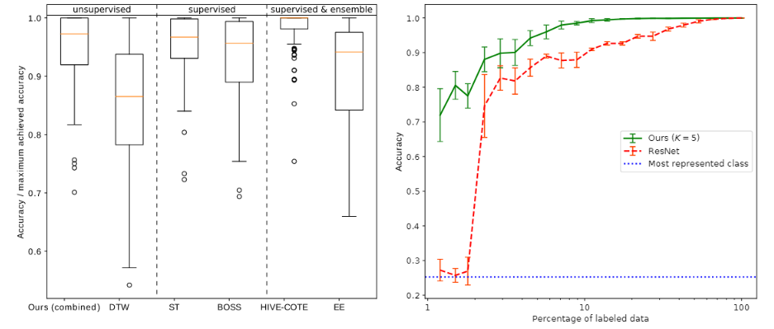
实例级表示
摘要 背景 方法 实验 分析 结论
Franceschi,Dieuleveut, and Jaggi 2019：Unsupervised Scalable Representation Learning for Multivariate Time Series Triplet Loss，灵感来源于word2vec
准确度
不使用输入时间序列的未来值来计算

Slide 10
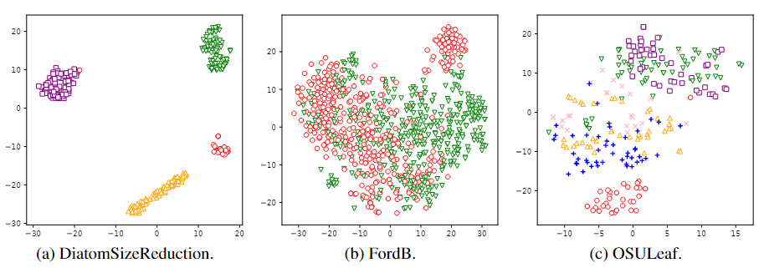
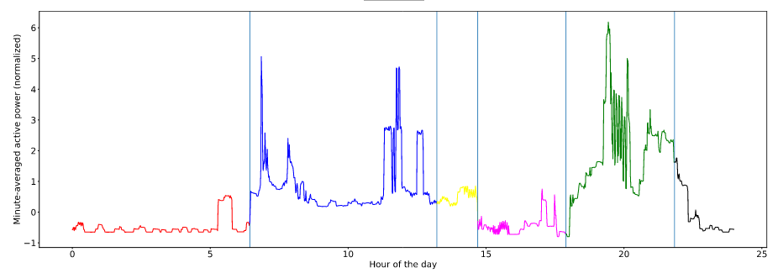
实例级表示
摘要 背景 方法 实验 分析 结论

Slide 11
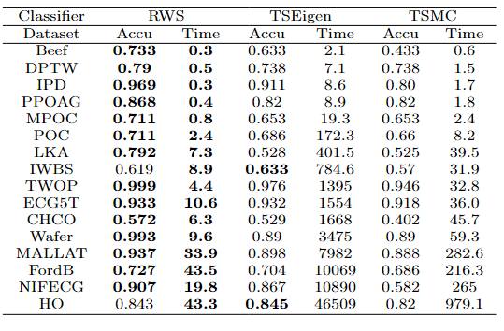
实例级表示
摘要 背景 方法 实验 分析 结论
Wu et al.2018：Random Warping Series: A Random Features Method for Time-Series Embedding
动态时间扭曲(DTW)是测量时间序列之间差异的最广泛使用的技术，在这项工作中，我们研究了一系列对齐感知正定 (p.d.) 内核，其特征嵌入由随机扭曲系列 (RWS) 的分布给出。所提出的内核不受对角优势问题的影响，而自然具有随机特征(RF)近似，根据时间序列的数量和长度，将现有的基于DTW的技术的计算复杂度从二次降低到线性。
TEigen [Hayashi et al., 2005]：通过奇异值分解使用 DTW 距离计算的相似性矩阵的低秩特征表示。
TSMC [Lei et al., 2017]：最近提出的使用矩阵补全方法的基于 DTW 的相似度矩阵的相似性保持表示。
分类、聚类性能比较
秩R = 32 的 RWS、TEigen 和 TSMC 的分类性能比较

Slide 12
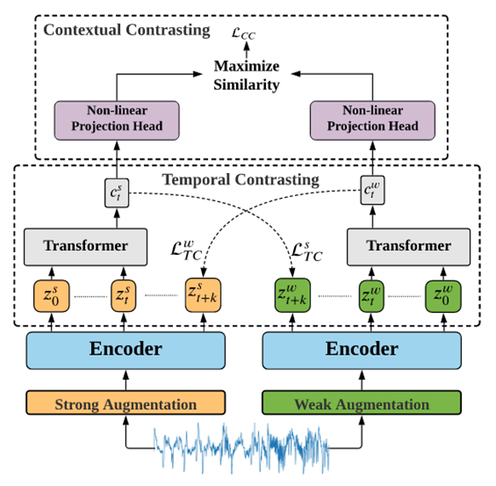
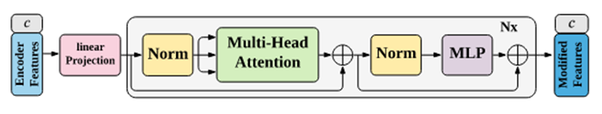
对比损失
摘要 背景 方法 实验 分析 结论
Eldele et al. 2021：Time-Series Representation Learning via Temporal and Contextual Contrasting
TS-TCC，一个时间对比模块和一个上下文对比模块
我们使用Transformer作为自回归模型，MLP块由两个完全连接的层组成，具有非线性ReLU函数和中间的dropout。受BERT模型的启发，我们在输入中添加了一个令牌c∈rhh，其状态在输出中充当代表性上下文向量。
对于强增强，采用置换和抖动策略，通过使用强增强cs t来预测弱增强zw t+k的未来时间步长
对比损失试图最小化同一样本的预测表示与真实表示之间的点积，同时最大化与小批量内其他样本Nt,k之间的点积

Slide 13
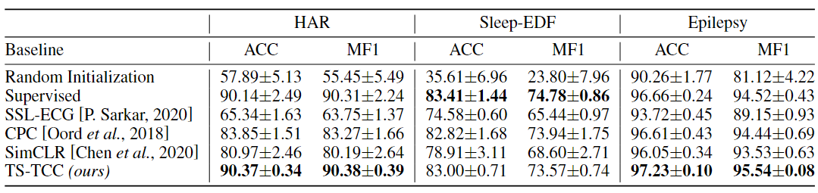
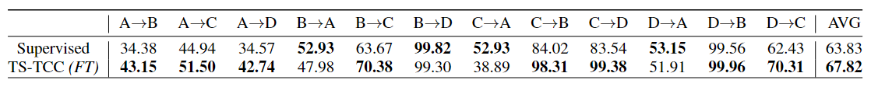
对比损失
摘要 背景 方法 实验 分析 结论
TS-TCC 模型与使用线性分类器评估实验的基线的比较
在准确性方面应用于故障诊断数据集的跨域迁移学习实验。(FT 代表微调）

Slide 14
方法

Slide 15
问题定义
摘要 背景 方法 实验 分析 结论
给定一组N个实例的时间序列X = {x1, x2，···，xN}，目标是学习一个非线性嵌入函数fθ将每个xi映射到最能描述本身的表示ri。输入时间序列 xi 维度为 T × F ，其中 T 是序列长度，F 是特征维度。表示 ri = {ri,1, ri,2，···，ri,T } 包含每个时间戳 t 的表示向量 ri,t ∈ RK，其中 K 是表示向量的维度。

Slide 16
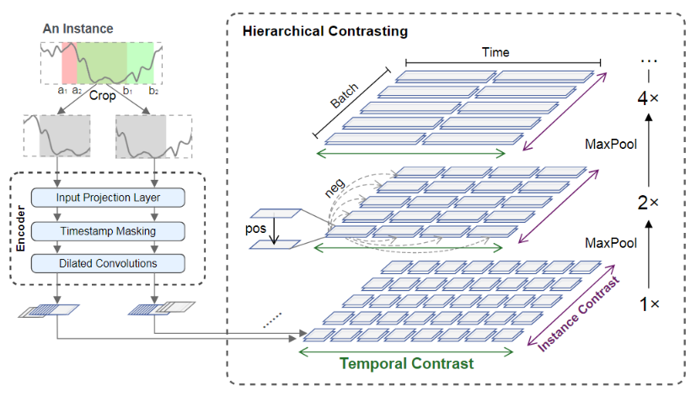
模型架构
摘要 背景 方法 实验 分析 结论
对于每个输入xi，输入投影层是一个完全连接的层，它将时间戳t处的观测xi,t映射到高维潜在向量zi,t。时间戳屏蔽模块在随机选择的时间戳屏蔽潜在向量以生成增强的上下文视图。

Slide 17
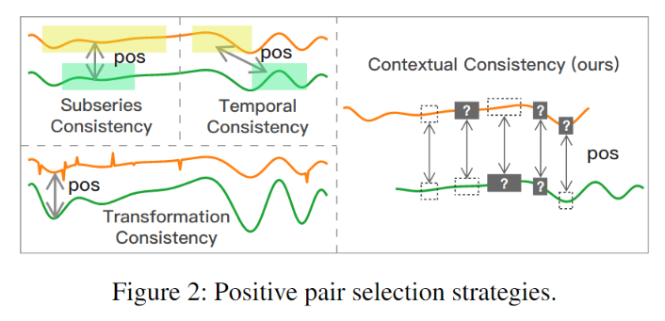
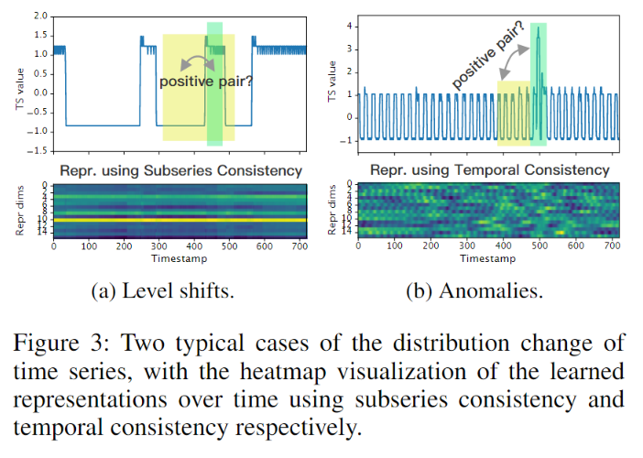
上下文一致性
摘要 背景 方法 实验 分析 结论
上下文一致性，它将两个扩展上下文中相同时间戳的表示视为正对。通过对输入时间序列应用时间戳屏蔽和随机裁剪来生成上下文。
时间戳屏蔽：用二进制掩码m∈{0,1}T沿时间轴掩码输入投影层后的潜在向量zi = {zi,t}。
随机裁剪：重叠段的上下文表示对于两个上下文审查应该是一致的。随机裁剪有助于学习位置不可知表示并避免表示崩溃。时间戳掩蔽和随机裁剪只在训练阶段应用。

Slide 18
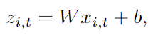
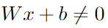
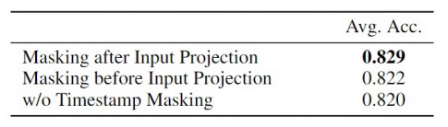
摘要 背景 方法 实验 分析 结论
为什么在输入投影层之后应用时间戳掩码？
原始输入可能包含值均为 0s 的段，这与掩码标记无法区分
经输入投影层之后，再将每个掩码时间戳上的潜在向量设置为 0。可以证明网络有一组参数{W, b}，使得任何
在 128 个 UCR 数据集上时间戳屏蔽的消融结果

Slide 19
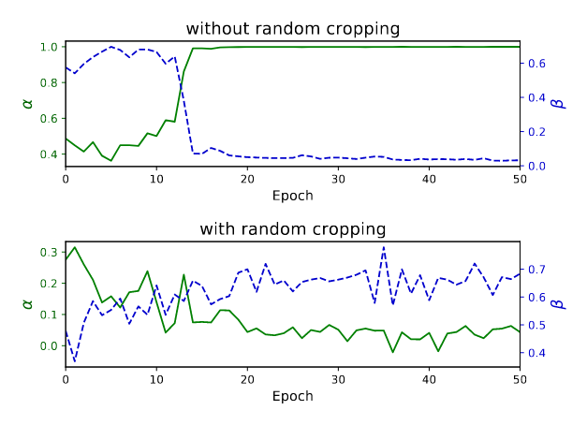
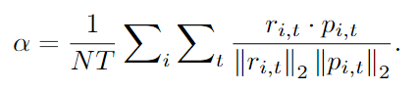
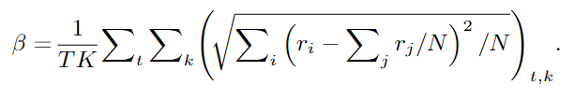
摘要 背景 方法 实验 分析 结论
为什么随机裁剪能避免表示崩溃？
在进行时间对比时，去除随机裁剪模块会导致表示崩溃。这种现象可归因于隐式位置对比。已经证明卷积层可以将位置信息隐式编码到潜在空间中。
我们提出的随机裁剪使得网络不可能推断时间点在重叠中的位置。
我们定义一个度量 α 来衡量学习表示 ri 和纯位置表示 pi 之间的相似性
β 被定义为测量不同样本的表示之间的偏差
α 和 β 在 ScreenType 数据集上时间对比损失的训练时期。
Without:网络只学习位置嵌入作为表示，在这种情况下忽略了上下文信息
With:β保持相对较高的水平，避免崩溃

Slide 20
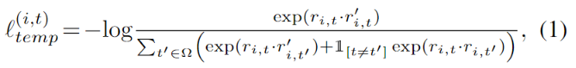
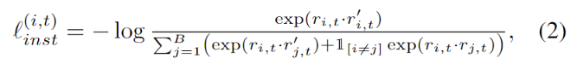
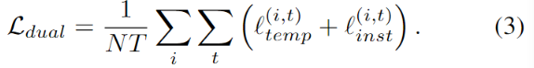
分层对比
摘要 背景 方法 实验 分析 结论
时间对比损失：TS2Vec 将输入时间序列的两个视图的相同时间戳的表示作为正数，而来自同一时间序列的不同时间戳的表示作为负数。设 i 是输入时间序列样本的索引，t 是时间戳。然后 ri,t 和 r′i,t 表示相同时间戳 t 的表示，但来自 xi 的两个增强。时间戳t处第i个时间序列的时间对比损失可表示为
其中Ω是两个子序列重叠内的时间戳集，1是指示函数。
实例对比损失：索引为(i, t)的实例对比损失可表示为
其中 B 表示批量大小。我们使用与负样本在同一批次的时间戳 t 处其他时间序列的表示。
总损失定义为：

Slide 21
分层对比
摘要 背景 方法 实验 分析 结论
#这段代码定义了一个分层对比损失函数
def hierarchical_contrastive_loss(z1, z2, alpha=0.5, temporal_unit=0): loss = torch.tensor(0., device=z1.device) d = 0 # 这是一个循环，它会在输入的 z1的第二维（时间维度）大于 1时执行。 while z1.size(1) > 1: if alpha != 0: loss += alpha * instance_contrastive_loss(z1, z2) if d >= temporal_unit: if 1 - alpha != 0: loss += (1 - alpha) * temporal_contrastive_loss(z1, z2) # 增加层次计数器d，然后对z1和z2进行最大池化操作以减小时间分辨率，然后将第二维（时间维度）缩小一半。 d += 1 z1 = F.max_pool1d(z1.transpose(1, 2), kernel_size=2).transpose(1, 2) z2 = F.max_pool1d(z2.transpose(1, 2), kernel_size=2).transpose(1, 2) # 如果最终时间分辨率为1 if z1.size(1) == 1: if alpha != 0: loss += alpha * instance_contrastive_loss(z1, z2) d += 1 # 返回总体损失除以层次数的结果，得到归一化后的损失值。 return loss / d

Slide 22
实验

Slide 23
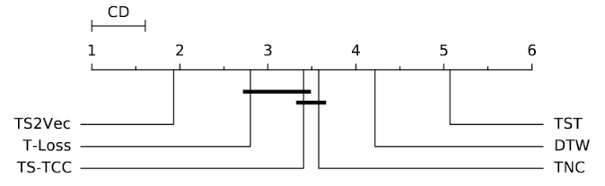
时间序列分类
摘要 背景 方法 实验 分析 结论
置信度为95%的时间序列分类任务表示学习方法的关键差异(CD)图
显示了所有数据集的 Nemenyi 测试的临界差异图 (Demˇsar 2006)（包括 125 个 UCR 和 29 个 UEA 数据集），其中未由粗体线连接的分类器平均排名存在显着差异。这验证了 TS2Vec 平均排名明显优于其他方法。

Slide 24
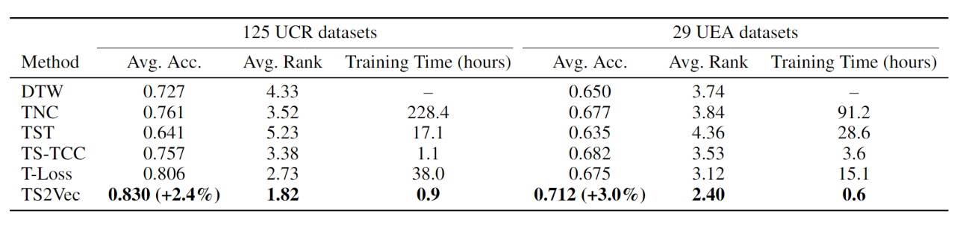
时间序列分类
摘要 背景 方法 实验 分析 结论
与其他时间序列表示方法相比的时间序列分类结果。TS2Vec、T-Loss、TS-TCC、TST 和 TNC 的表示维度都设置为 320，在 SVM 评估协议下进行公平比较。
TST 学习了一个具有掩码 MSE 损失的基于transformer的模型

Slide 25
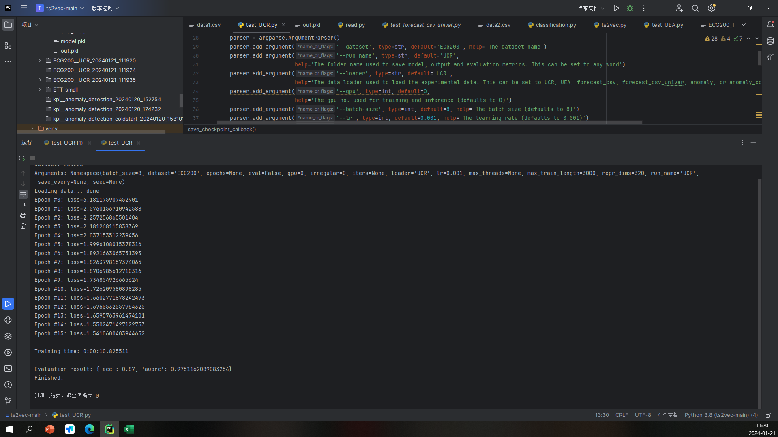
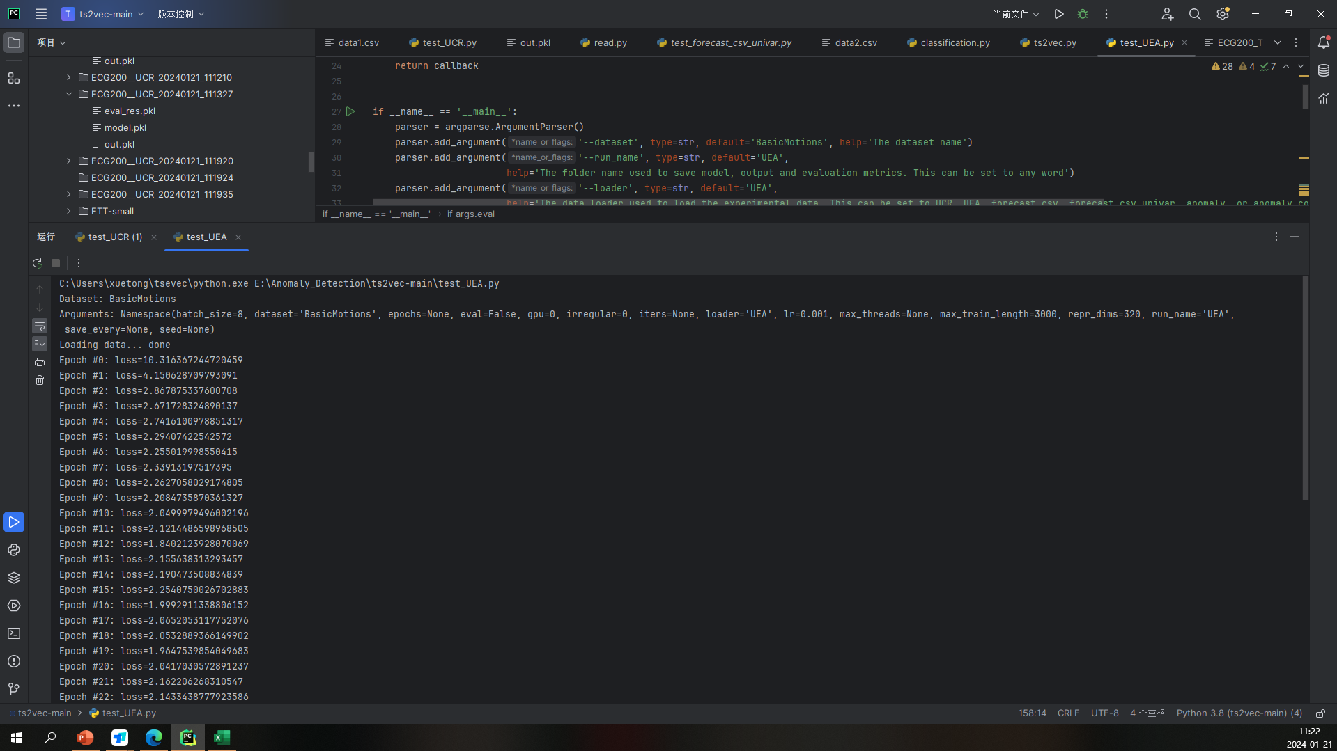
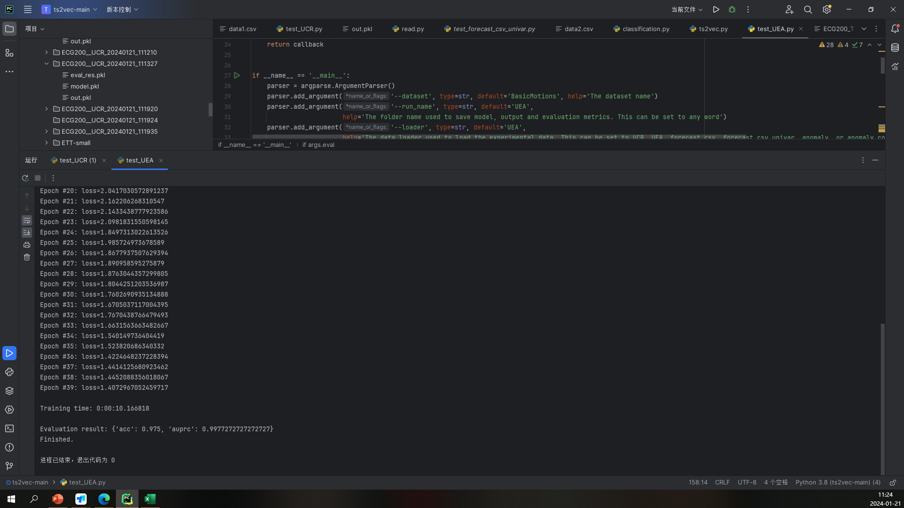
时间序列分类
摘要 背景 方法 实验 分析 结论

Slide 26
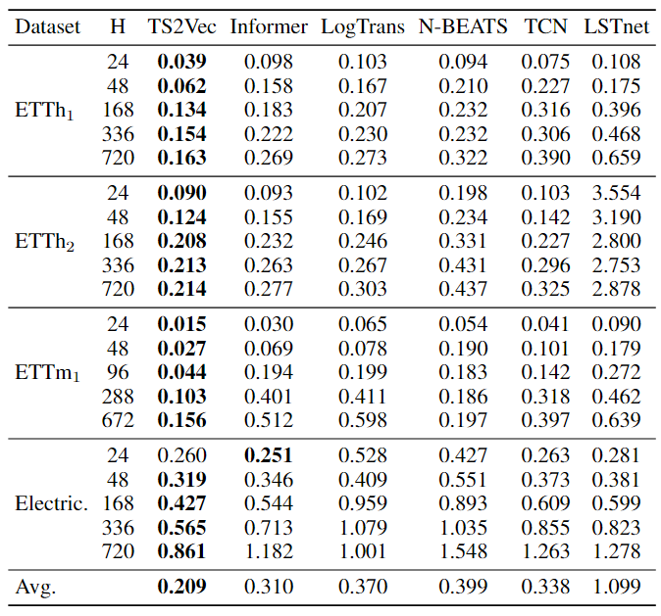
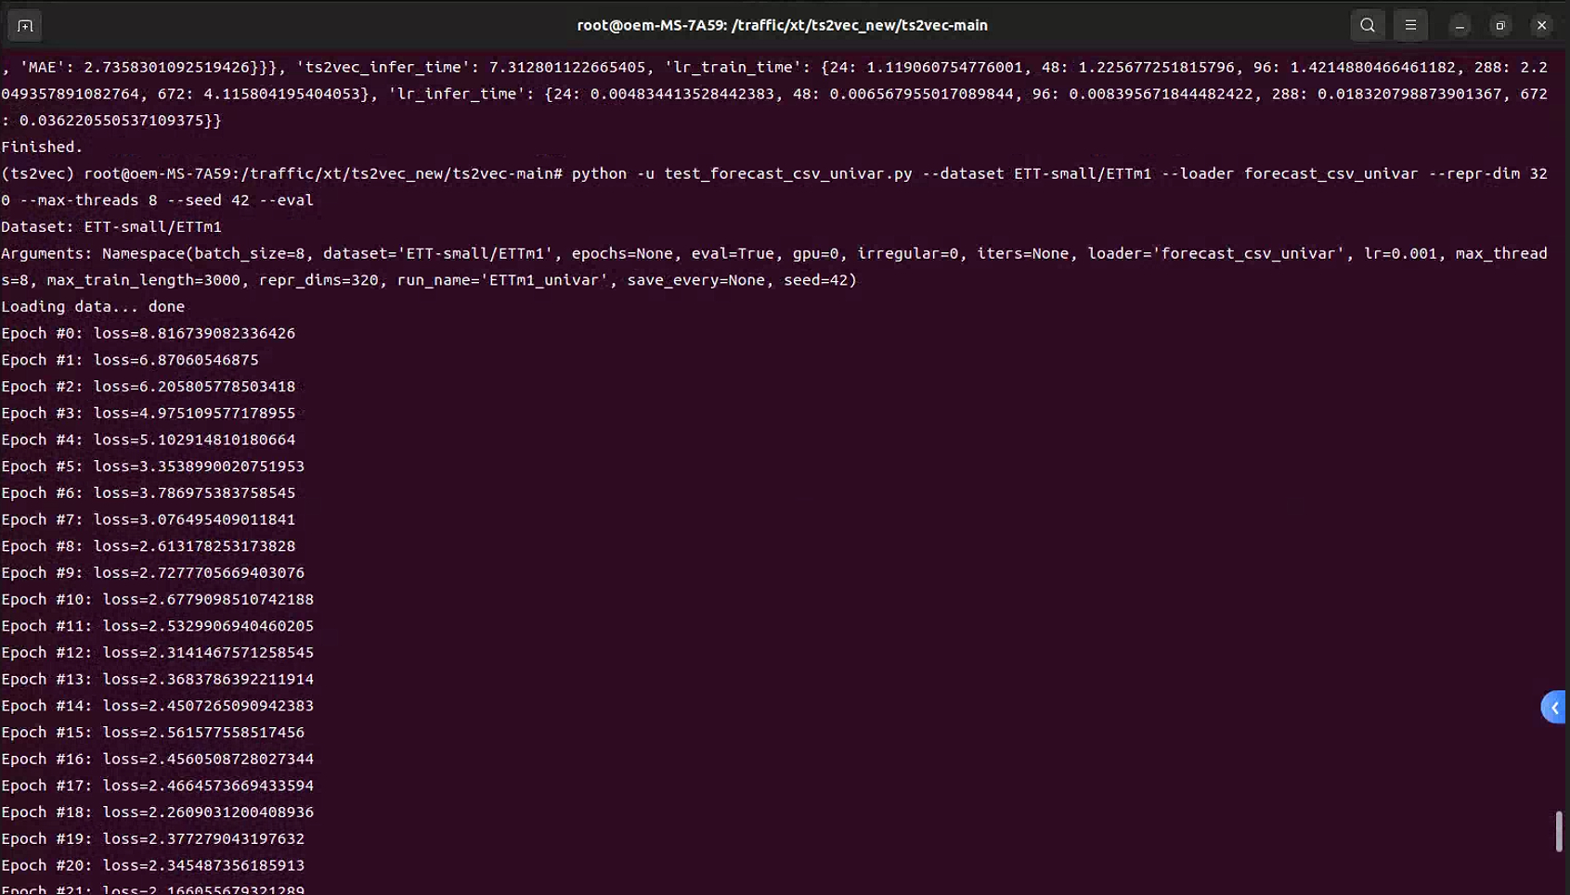
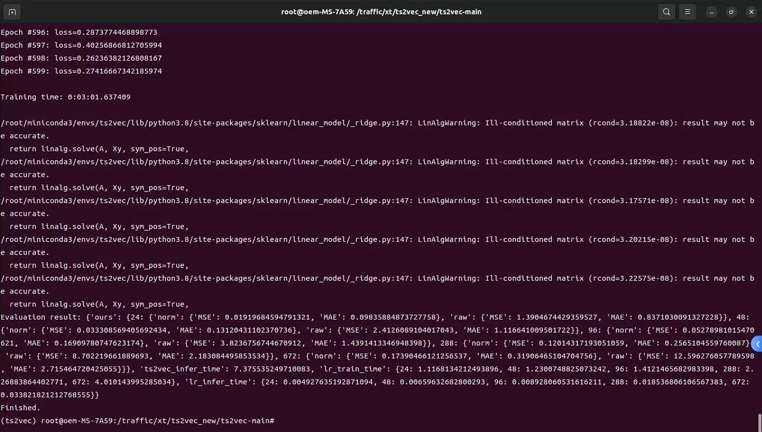
时间序列预测
摘要 背景 方法 实验 分析 结论
附录中提供了完整的预测结果（MSE 和 MAE 的单变量和多变量预测）。
TS2Vec 在单变量设置下的平均 MSE 降低了 32.6%，在多变量设置下平均 MSE 降低了 28.2%。
MSE的单变量时间序列预测结果

Slide 27
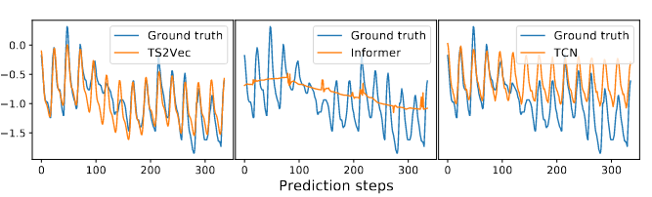
时间序列预测
摘要 背景 方法 实验 分析 结论
ETTh2 测试集上 TS2Vec、Informer 和 TCN 的预测切片 (H=336)

Slide 28
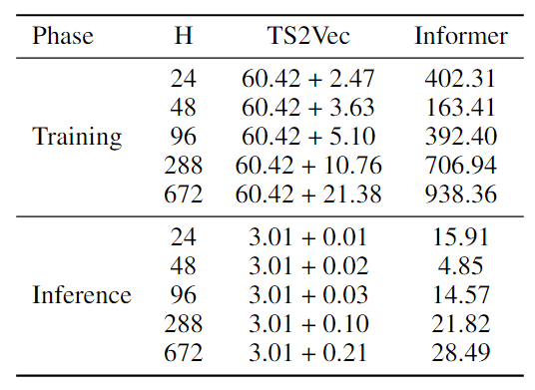
时间序列预测
摘要 背景 方法 实验 分析 结论
ETTm1 数据集上多变量预测任务的运行时间（以秒为单位）比较
效率

Slide 29
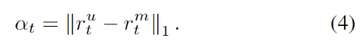
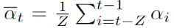
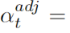
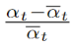
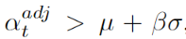
时间序列异常检测
摘要 背景 方法 实验 分析 结论
将异常分数定义为从掩码和未掩码输入计算的表示的差异。具体来说，在推理阶段，经过训练的 TS2Vec 为输入转发两次：第一次，我们只屏蔽最后一个观察 xt；第二次，没有应用掩码。
为了避免漂移，我们取前面Z点的局部平均值 ，
通过 调整异常分数。
在推理中，当
时，时间戳 t 被预测为异常点，其中 μ 和 σ 分别是历史分数的均值和标准差，β 是超参数。

Slide 30
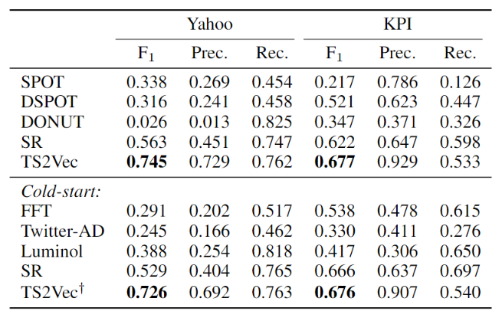
时间序列异常检测
摘要 背景 方法 实验 分析 结论
每个时间序列样本前半部分用于无监督训练，第二部分用于测试
18.2%
5.5%
单变量时间序列异常检测结果。
所有时间序列都用于测试
1.0%
19.7%
单变量时间序列异常检测结果
我们的方法在这两种设置上获得了相似的分数，证明了TS2Vec从一个数据集到另一个数据集中的可转移性。

Slide 31
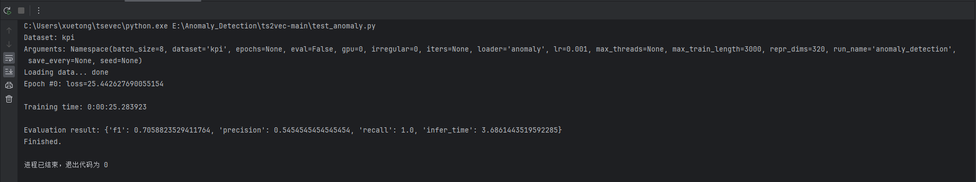
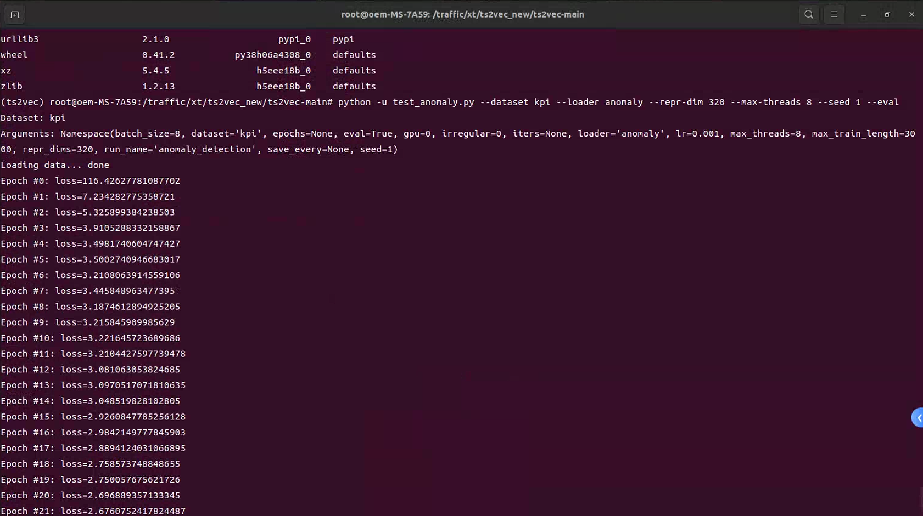
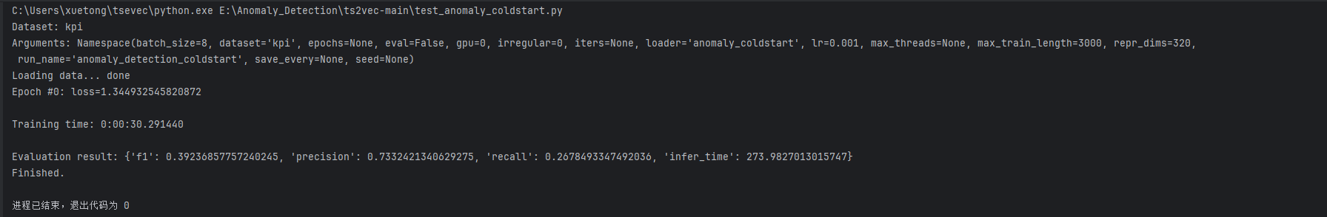
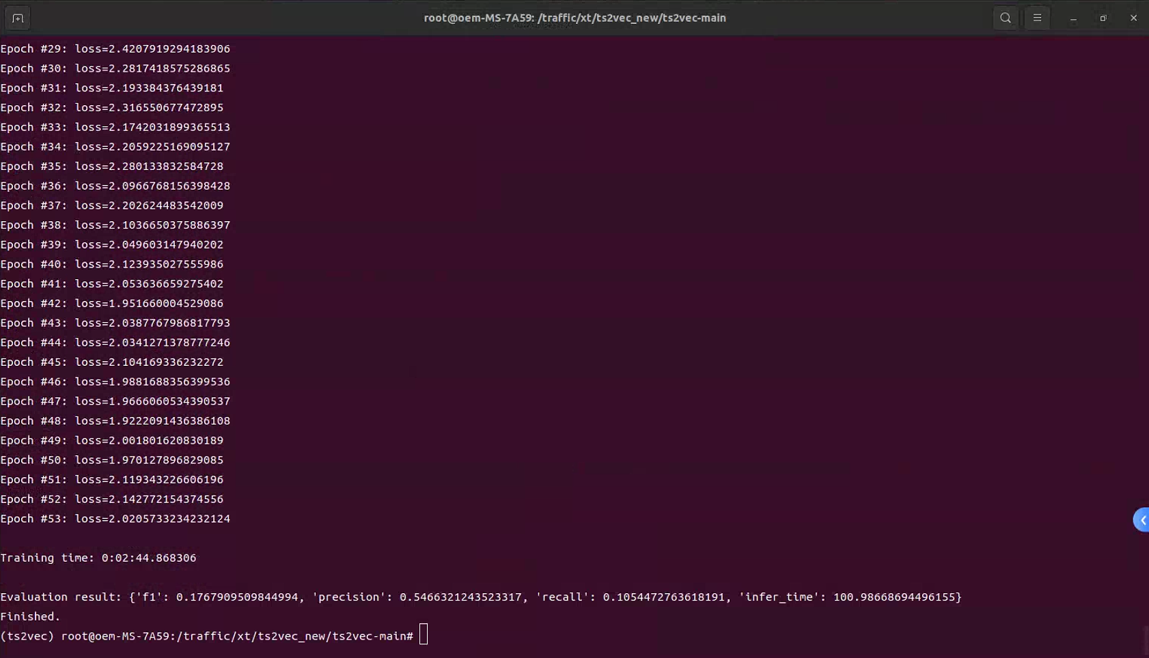
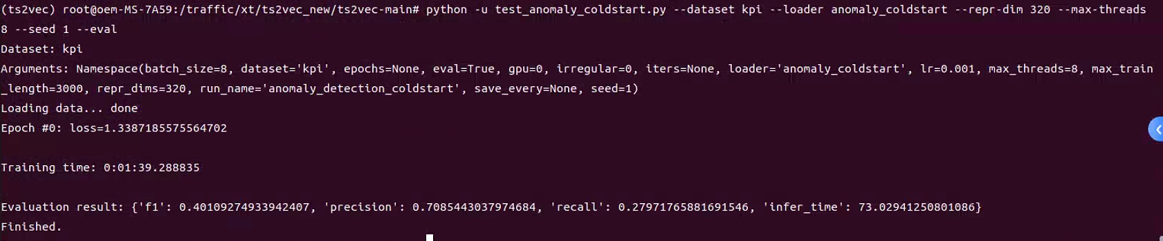
时间序列异常检测
摘要 背景 方法 实验 分析 结论

Slide 32
分析

Slide 33
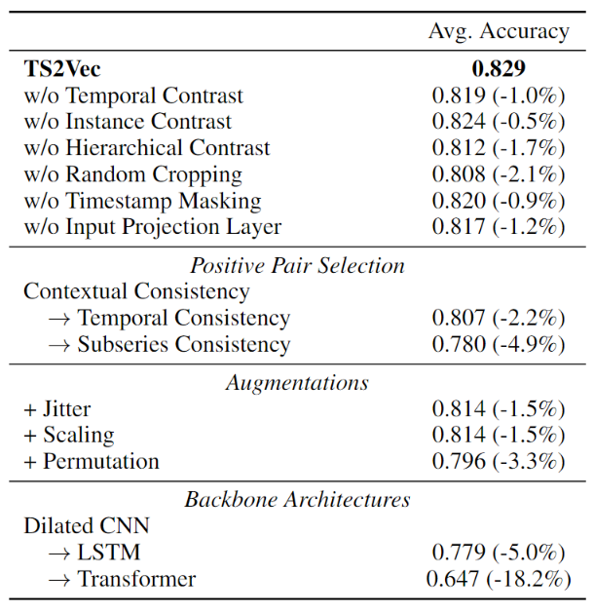
消融实验
摘要 背景 方法 实验 分析 结论
抖动
缩放
排列
128 个 UCR 数据集上的消融结果

Slide 34
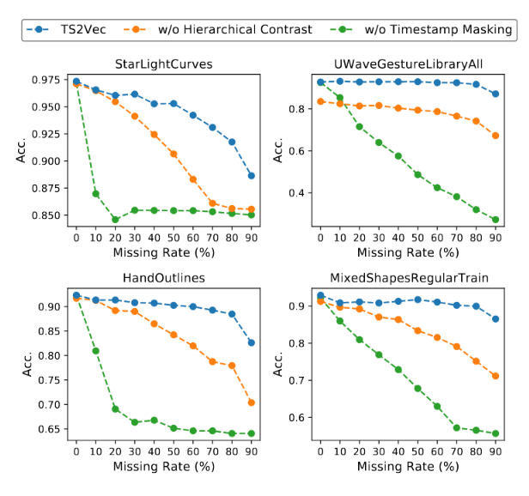
缺失数据的鲁棒性
摘要 背景 方法 实验 分析 结论
50% 的缺失值精度下降率
时间戳屏蔽使网络能够推断不完整上下文下的表示。分层对比带来了远程信息。
2.1%
2.1%
1.2%
UCR 档案中前 4 个最大数据集相对于缺失点率的准确度得分

Slide 35
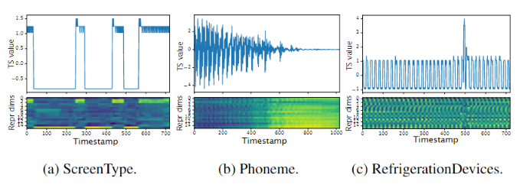
可视化解释
摘要 背景 方法 实验 分析 结论
TS2Vec 学习表示随时间的热图可视化

Slide 36
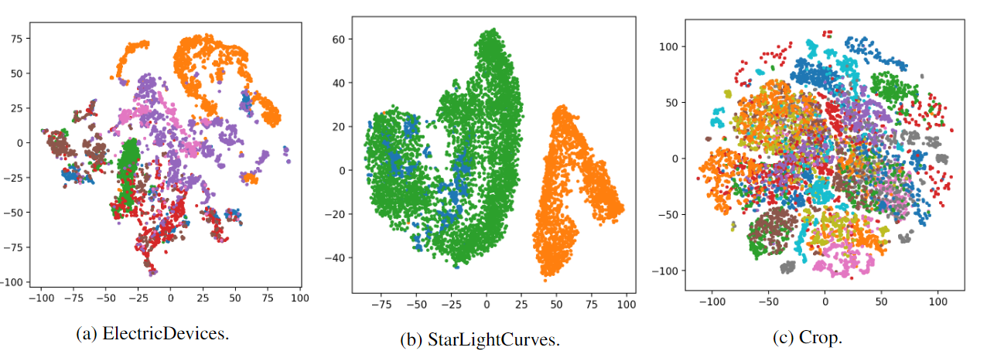
可视化解释
摘要 背景 方法 实验 分析 结论
TS2Vec 在具有最大测试样本数量的前 3 个 UCR 数据集上学习表示的 T-SNE 可视化。不同的颜色代表不同的类别。
这意味着学习的表示可以区分潜在空间中的不同类别。

Slide 37
结论

Slide 38
摘要 背景 方法 实验 分析 结论
TS2Vec：
分层、时间、实例对比
时间序列分类、预测和异常检测
消融研究
不完整数据
可视化
参考：
8.2_TS2Vec回归代码_哔哩哔哩_bilibili

Slide 39
谢谢

